Slide 1
Новогодний венок
Работу выполнила:
Москова Ксения
Ученица Гимназии № 136 класса 7 «А»

Slide 2
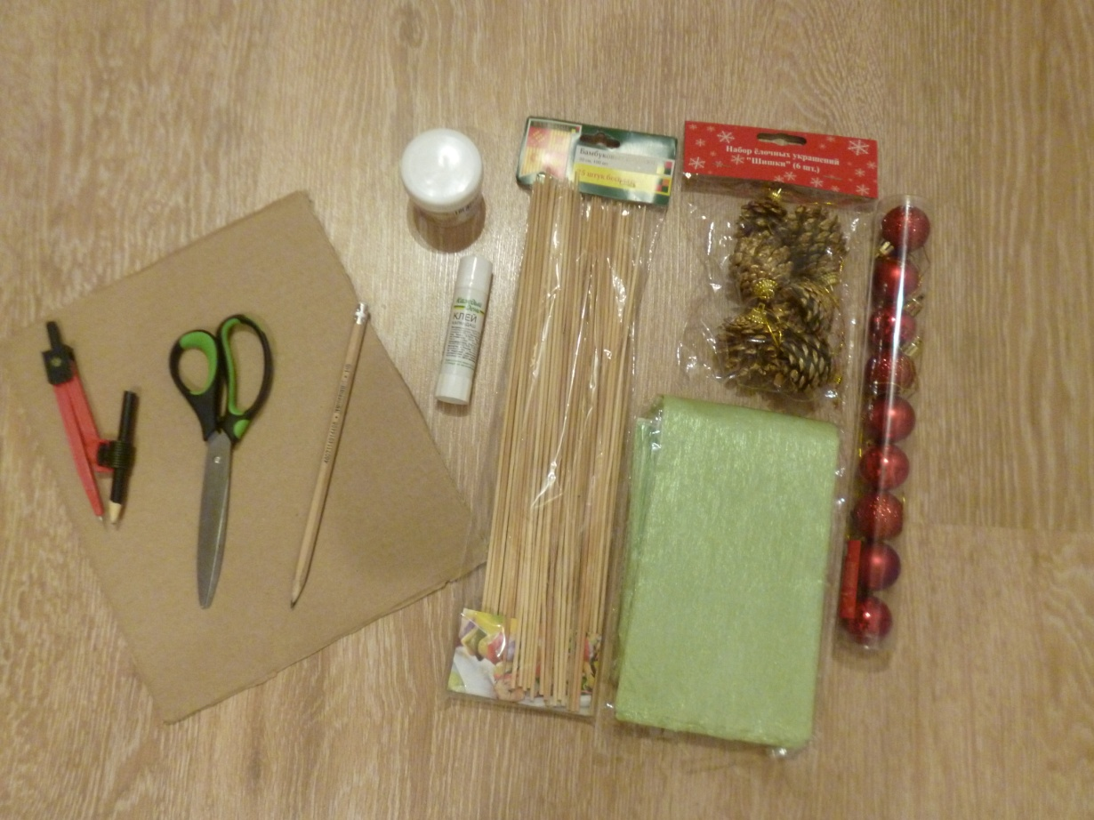
Материалы
Гофрированный картон,
Крепированная (гофрированная) бумага,
Деревянные шпажки,
Елочные шишки и шары,
Клей карандаш и горячий клей,
Циркуль,
Ножницы.

Slide 3
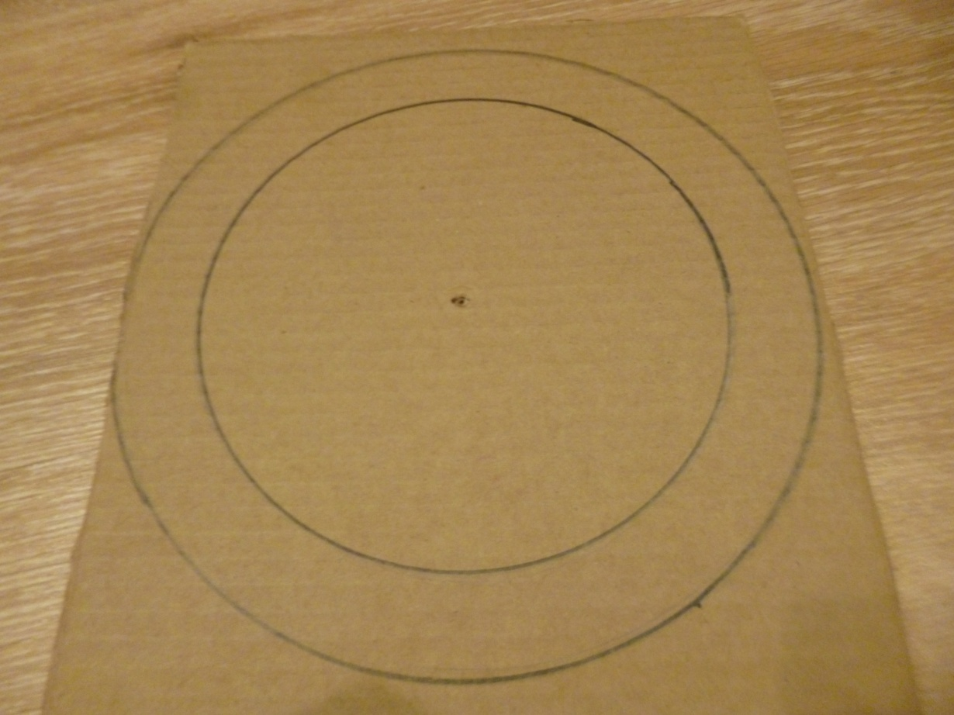
1) На картоне нарисовать круг радиусом 8 см. И еще один круг с отступом 2 см.

Slide 4
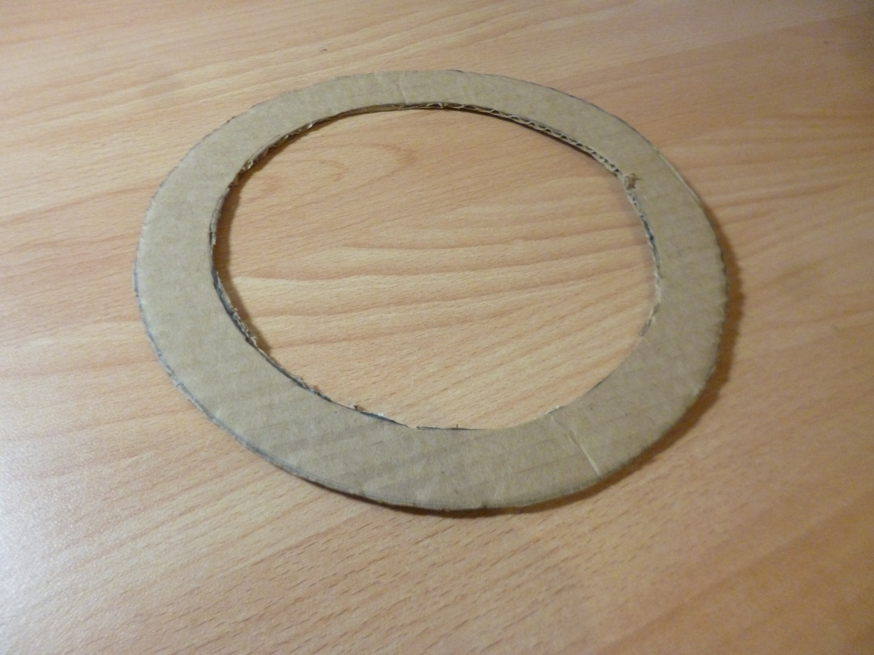
2) Вырезать начерченный картонный обруч.

Slide 5
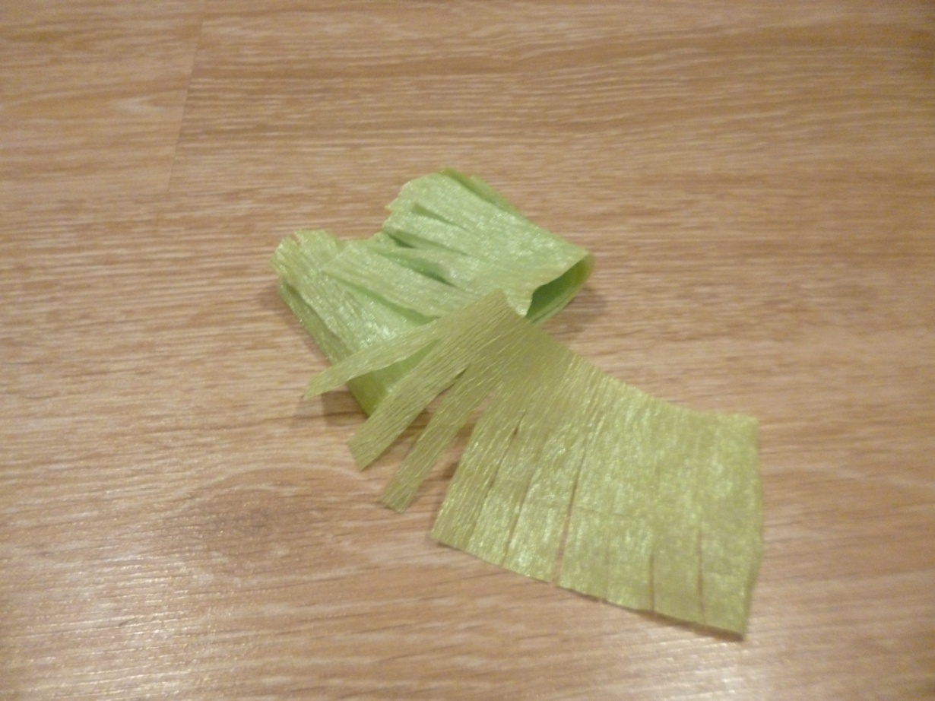
3) Берем бумагу и сложив ее в несколько слоёв отрезаем широкую полоску.
Нарезаем бахрому.

Slide 6
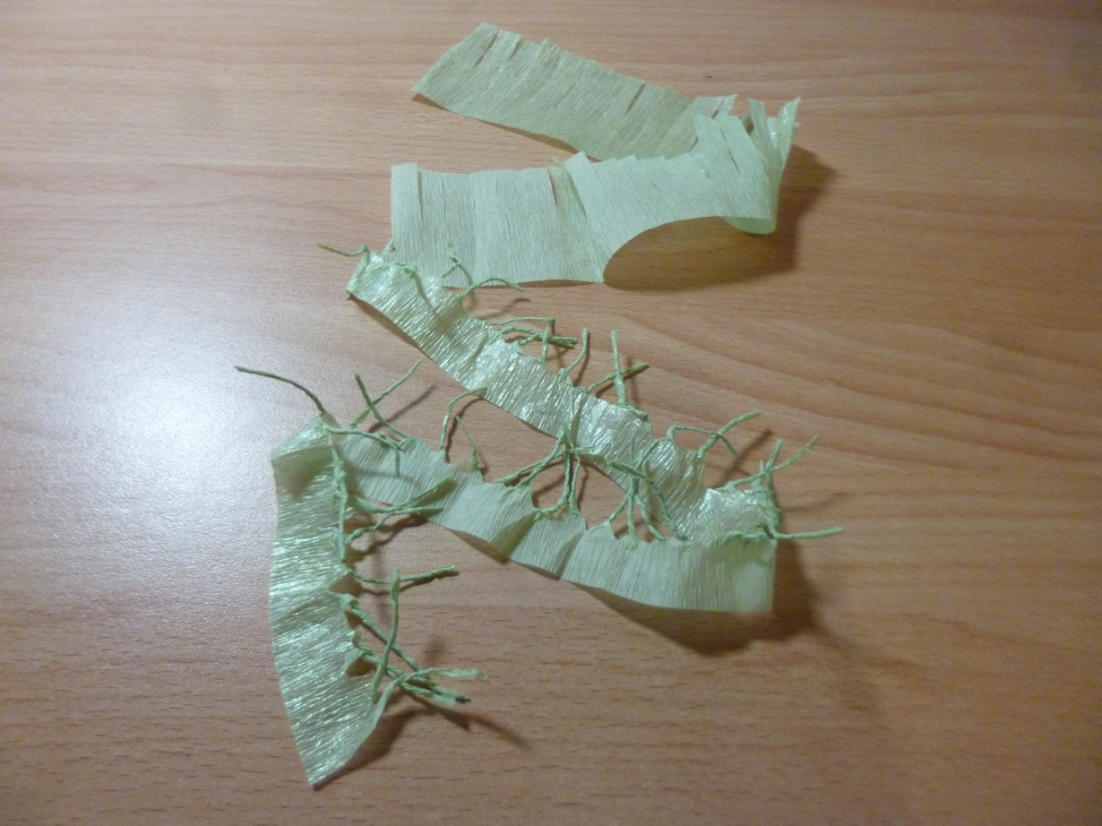
4) Пальцами скручиваем бахрому из бумаги.

Slide 7
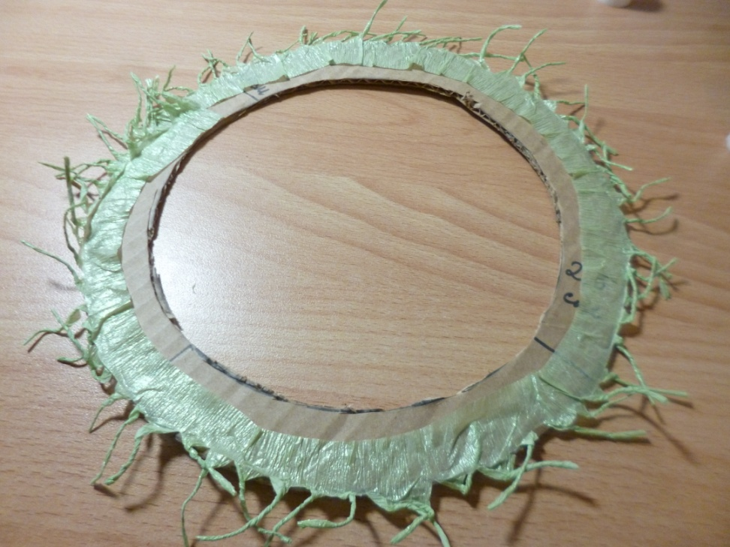
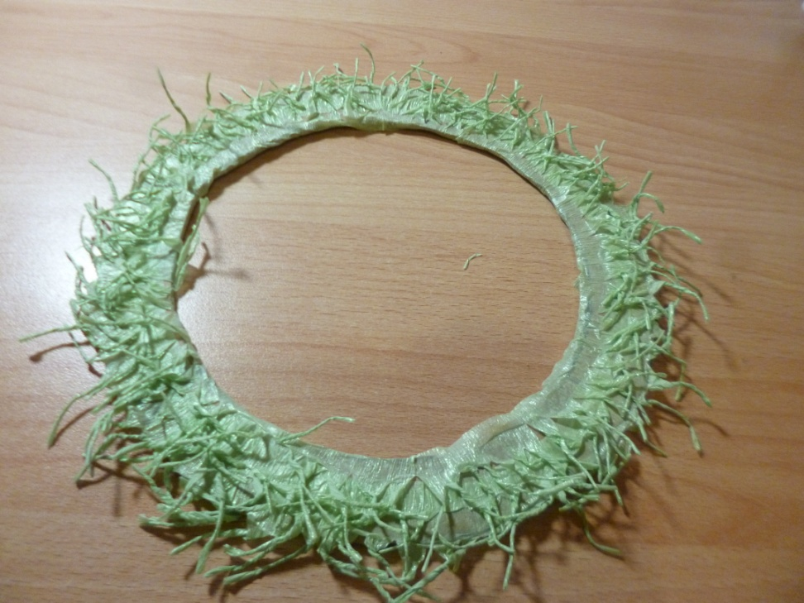
5) Обклеиваем наш обруч скрученной бахромой.

Slide 8
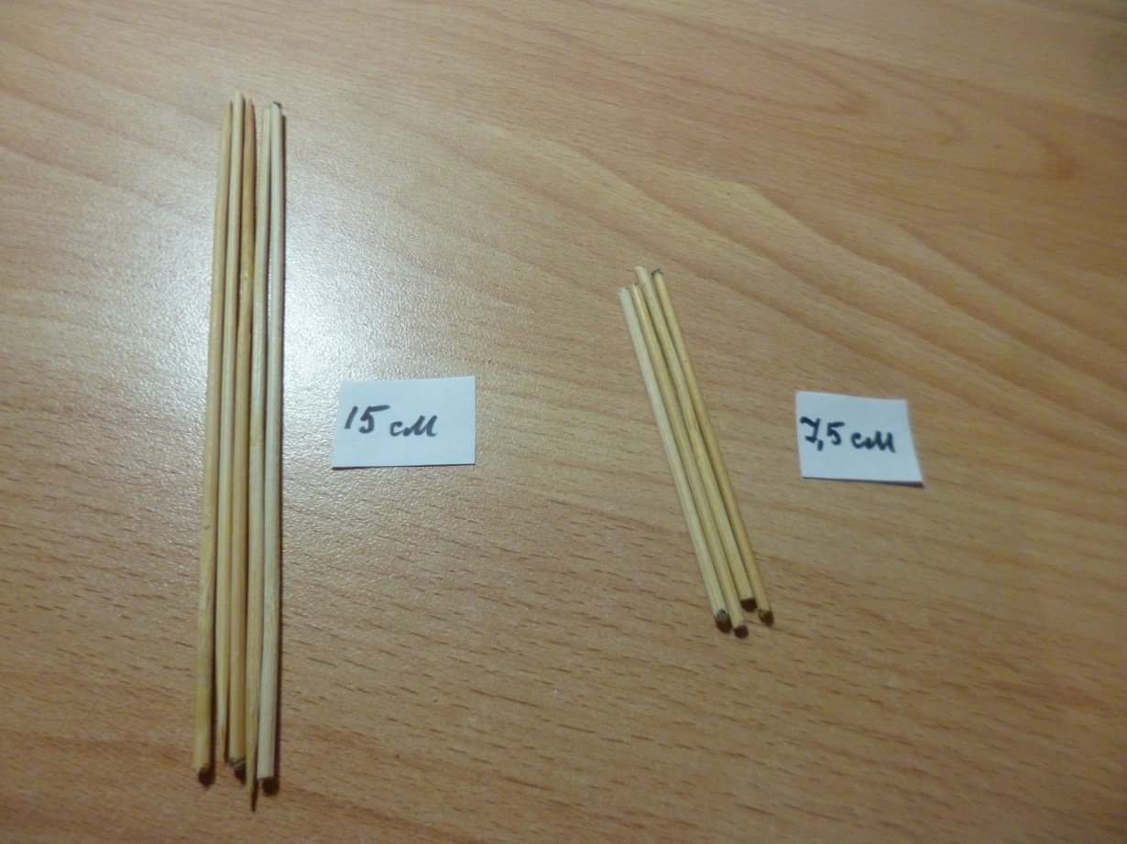
6) Отмеряем шпажки пять штук по 15 см и четыре 7.5 см.

Slide 9
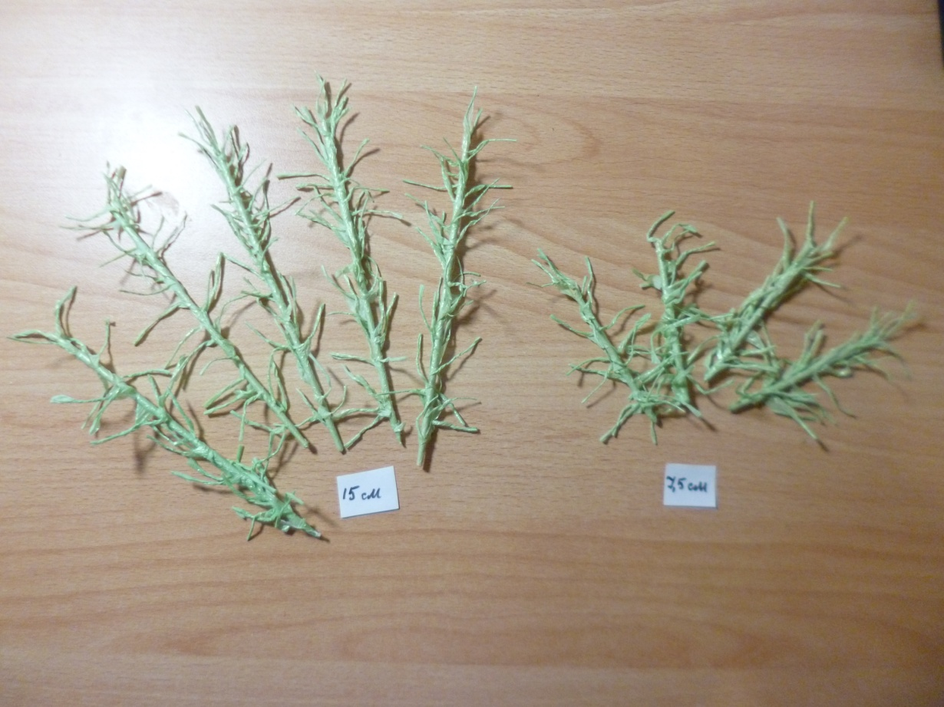
7) Обклеиваем палочки бумажной бахромой, начиная с верха.

Slide 10
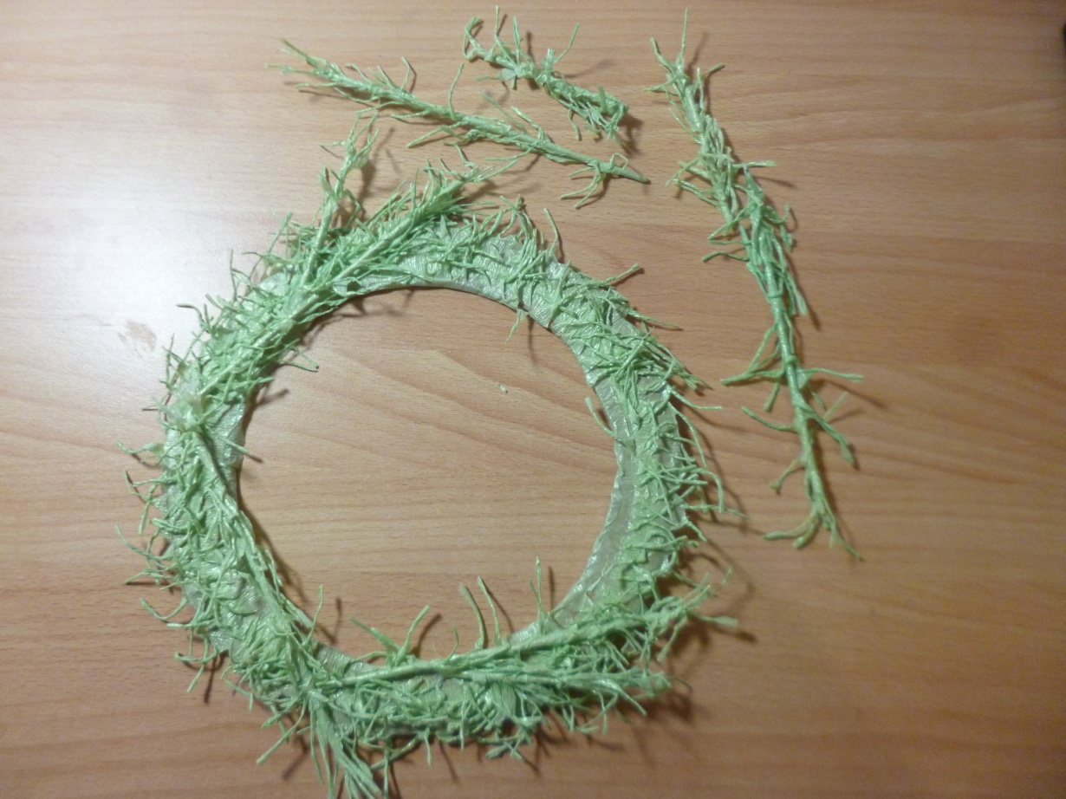
8) Приклеиваем «веточки» на венок.

Slide 11
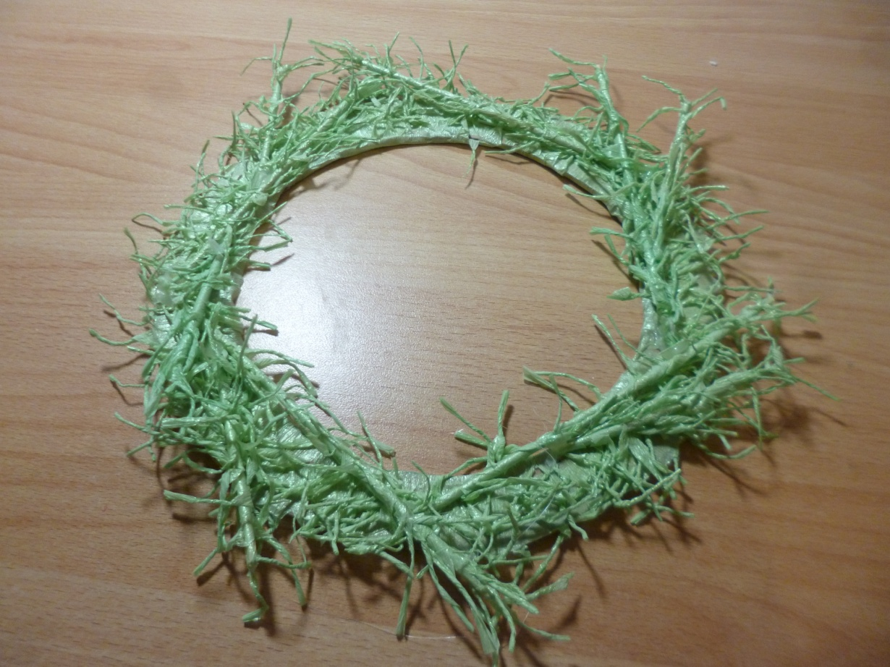
Займемся украшением.

Slide 12
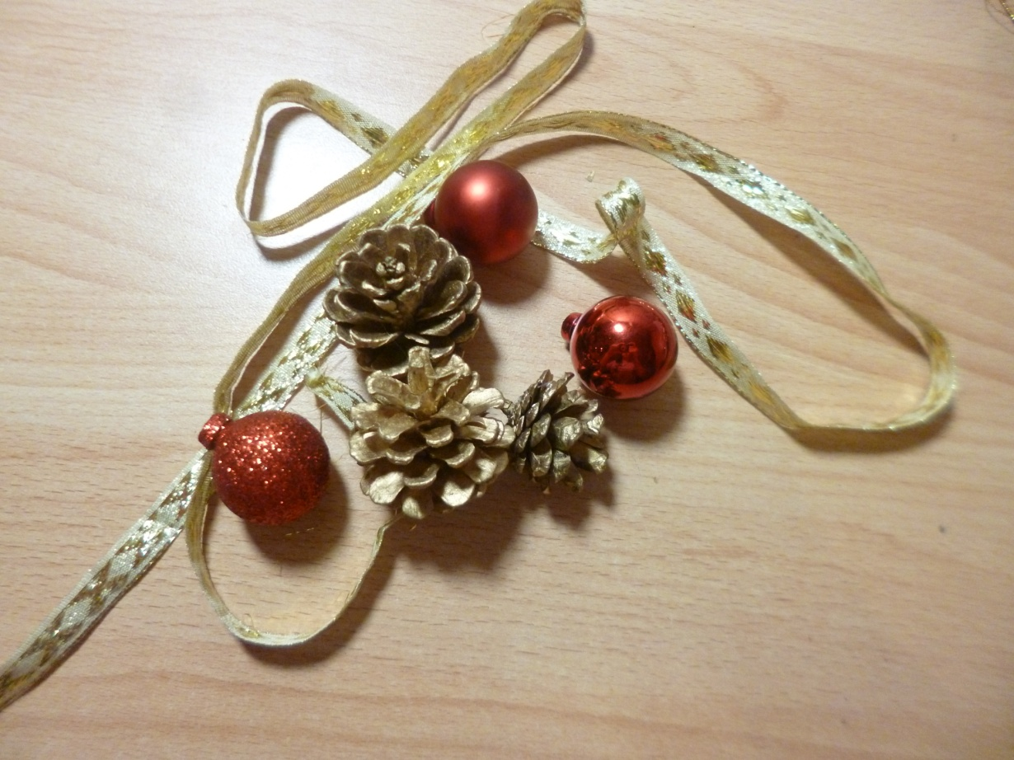
Для украшения я взяла елочные шары, шишки и ленточку.

Slide 13
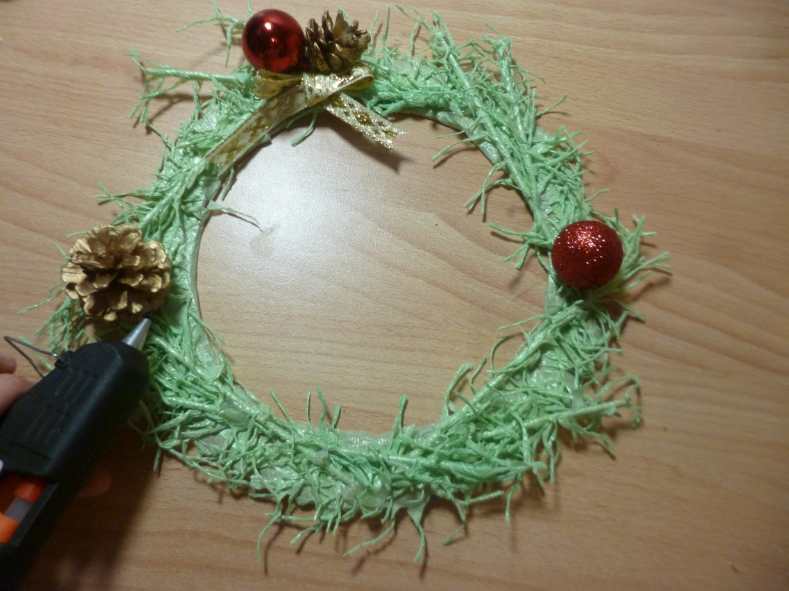
9) Располагаем и приклеиваем украшения.

Slide 14
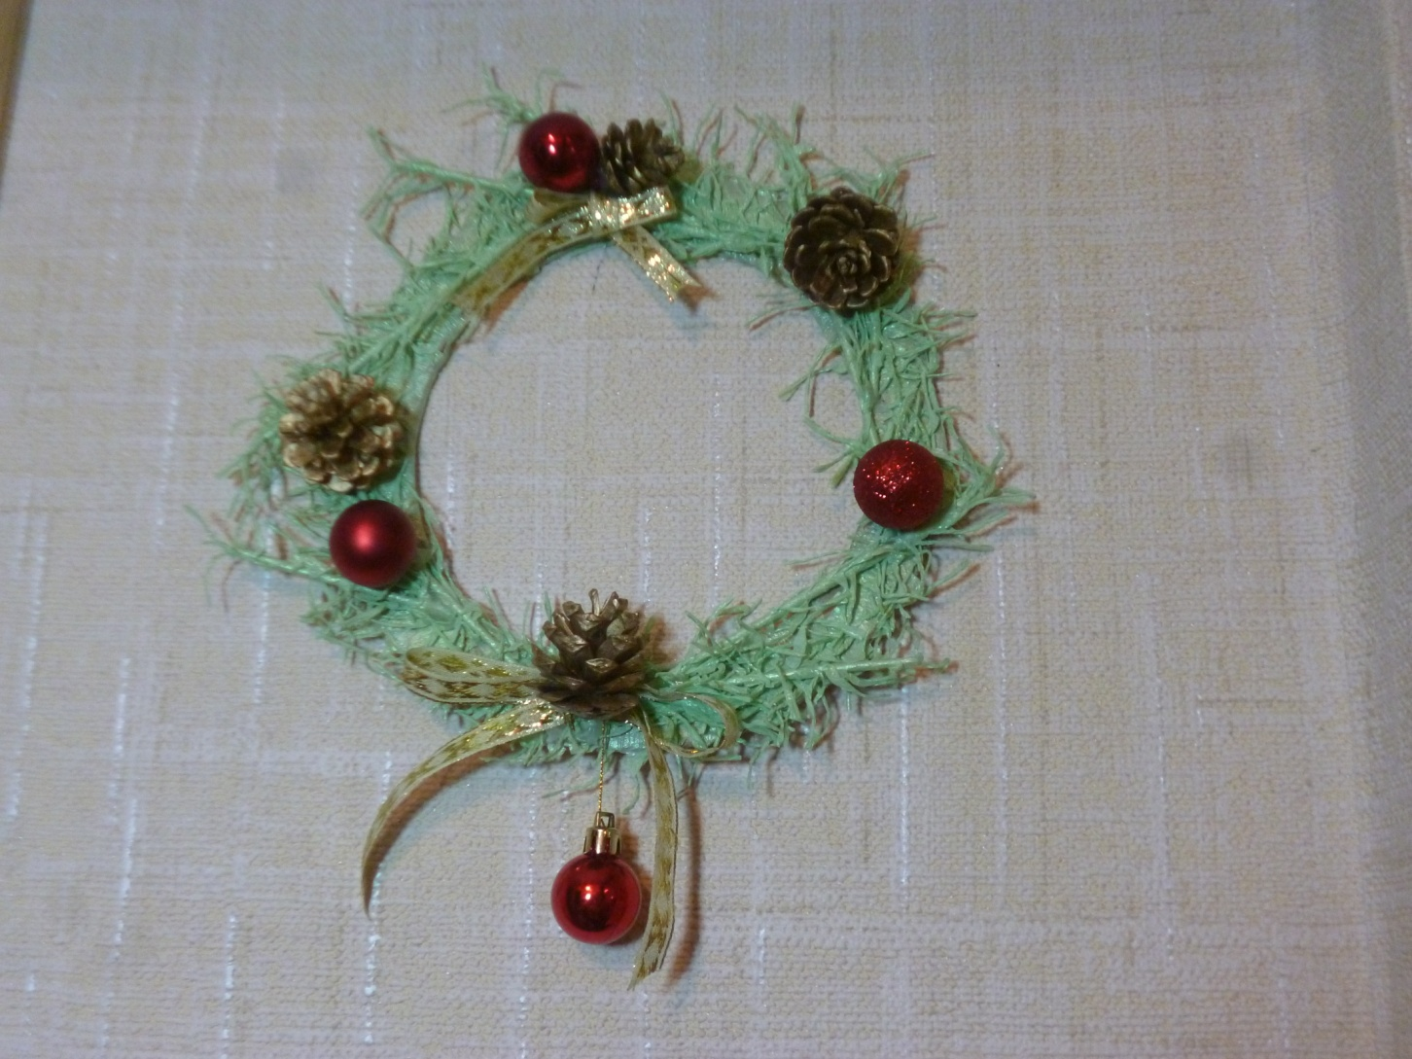
Венок готов! Осталось повесить его на самое видное место.

Slide 15
Спасибо за внимание!

